Slide 1


Slide 2

BD III Prof. Sérgio Serra UFRRJ – Sistemas de Informação 2020.5
Parte IV

Slide 3
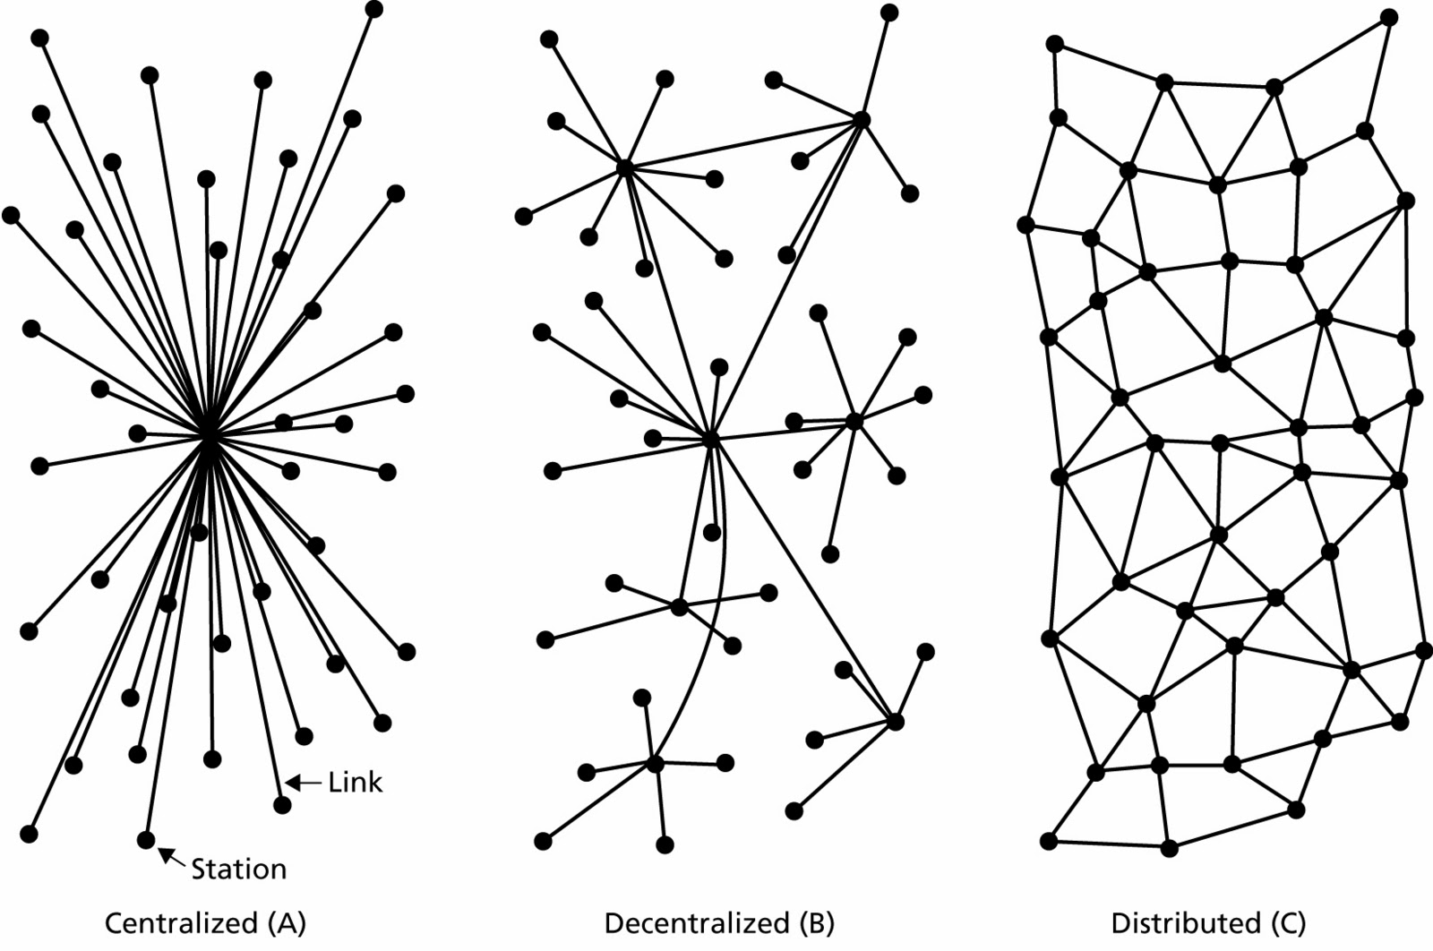
Agenda
Arquitetura de Bases de Dados Distribuídas
Projeto de Bases de Dados Distribuídas
Processamento de Consultas em SBDDs
Controle de Concorrência em SBDDs
Problemas em Aberto
As Novas Tecnologias e os SBDDs
Alguns slides desse deck foram adaptados dos melhores professores de BD do Brasil e do mundo ( Marta, Ana, Bernadete, Valduriez, etc... ) #Obrigado

Slide 4

Aprofundamento em Fragmentação
Tipos de Fragmentação
Horizontal
Vertical
Grau de fragmentação
Regras de fragmentação
Alocação de fragmentos

Slide 5
Grau de fragmentação
É preciso encontrar um nível adequado de fragmentação que mantenha um compromisso entre os dois extremos
Nenhuma fragmentação
Fragmentação até o nível de tuplas ou de atributos
Este equilíbrio pode ser determinado de acordo com as aplicações que farão uso do banco de dados e com um conj. de parâmetros que caracterizam essas aplicações

Slide 6
Correção das regras de fragmentação
Fragmentação vertical e normalização são processos semelhantes
São necessárias regras para assegurar que o BD não sofrerá nenhuma mudança semântica durante a fragmentação
1- Completeza
2- Reconstrução
3- Disjunção

Slide 7
1- Completeza
Se uma instância da relação R é decomposta em fragmentos R₁, R₂, …, R_{n}, cada item de dados que pode ser encontrado em R também pode ser encontrado em um ou mais fragmentos R_{i}
Propriedade idêntica a decomposição sem perdas da normalização
Os dados em uma relação global serão mapeados em fragmentos sem perdas
Fragmentação horizontal – um item = tupla
Fragmentação vertical – um item = atributo

Slide 8
2- Reconstrução
Se uma relação R é decomposta em fragmentos R₁, R₂,…, R_{n}, deve ser possível definir um operador relacional ∇ tal que:
R = ∇ R_{i} , ∀R_{i} ∈ F_{R}
O operador dependerá do tipo de fragmentação ! Esta regra garante que as restrições definidas sobre os dados na forma de dependências serão preservadas

Slide 9
3- Dijunção
Se uma relação R é decomposta horizontalmente em fragmentos R₁, R₂, R_{n}, e o item de dados d₁ está em R_{j} , ele não está em qualquer outro fragmento R_{k}(k≠j)
Os fragmentos horizontais são disjuntos ! No caso da fragmentação vertical, a disjunção só é definida para os atributos que não fazem parte da chave primária
Se a relação é decomposta verticalmente, os atributos que compõem a chave primária se repetem em todos os fragmentos

Slide 10
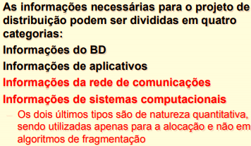
Alocação de Fragmentos
Banco de dados não replicado é chamado de BD particionado
Fragmentos alocados a sites e só existe uma cópia de cada fragmento na rede
O BD existe por inteiro em cada site (totalmente replicado) ou os fragmentos estão distribuídos pelos sites de maneira que cópias de um fragmento podem residir em mais de um site (parcialmente replicado)
No caso de ser parcialmente replicado, o número de cópias de cada fragmento pode ser uma entrada para um algoritmo de alocação
Requisitos Fragmentação

Slide 11
Objetivo da Fragmentação horizontal
Versões de fragmentação horizontal:
primária e derivada
Fragmentação horizontal primária de uma relação é executada com o uso de predicados definidos sobre esta relação
Fragmentação horizontal derivada é o particionamento de uma relação que resulta da definição de predicados sobre outra relação
Fragmentação horizontal com n predicados produz 2^{n} predicados minterm possíveis ( tirando ainda os que não fazem sentido);

Slide 12
Fragmentação horizontal - Informações do BD
Esquema conceitual global
Como as relações do BD estão conectadas entre si, em especial as junções
É preciso identificar a origem e o destino de um vínculo(isto é, ligação, relacionamento, relação)
A informação quantitativa exigida sobre o BD é a cardinalidade de cada relação R, denominada card (R)

Slide 13
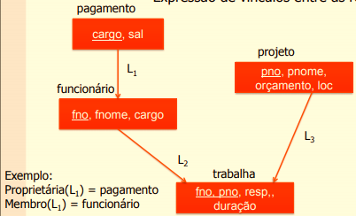
Fragmentação horizontal - Vínculos
Fragmentação horizontal - Vínculos

Slide 14
Fragmentação horizontal - Informações de aplicativos
Informações qualitativas e quantitativas
A qualitativa orienta a atividade de fragmentação (ex: predicados usados nas consultas de usuários)
20% das consultas de usuários mais ativos respondem a 80% do total de acessos aos dados
Regra 80/20 pode ser usada como diretriz para a execução dessa análise
A informação qualitativa é incorporada nos modelos de alocação

Slide 15
Fragmentação horizontal
Predicados podem ser simples, envolvendo apenas operadores relacionais, por exemplo
Predicados podem ser mais elaborados, os quais são combinações booleanas de predicados simples
Um predicado minterm é a conjunção de predicados simples
Tendo em vista que sempre é possível converter uma expressão booleana para a forma normal conjuntiva, o uso de predicados minterm nos algoritmos de projeto não causa qualquer perda de generalidade

Slide 16
Fragmentação horizontal
Na lógica booleana, uma fórmula está na forma normal conjuntiva (FNC) se é uma conjunção de cláusulas, onde uma cláusula é uma disjunção de literais.

Slide 17
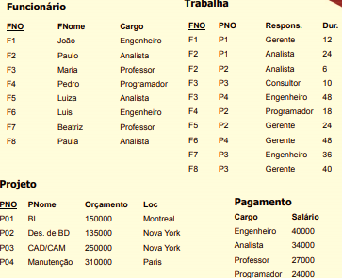
Exemplo
Predicados simples
p1: cargo = “Professor”
p2: cargo = “Engenheiro”
p3: cargo = “Programador”
p4: cargo = “Analista”
p5: sal ≤ 30000
p6: sal > 30000

Slide 18
Fragmentação horizontal
Alguns predicados minterm
m1: cargo = “Engenheiro” ∧ sal ≤ 30000
m2: cargo = “Engenheiro” ∧ sal > 30000
m3: not (cargo = “Engenheiro”) ∧ sal ≤ 30000
m4: not (cargo = “Engenheiro”) ∧ sal > 30000
m5: cargo = “Programador” ∧ sal ≤ 30000
m6: cargo = “Programador” ∧ sal > 30000

Slide 19
Fragmentação horizontal
Informações quantitativas sobre aplicativos incluem:
Frequência de acesso: é a frequência com que os aplicativos do usuário acessam os dados. Se Q={q₁, q₂,…, q_{n}} é um conj. de consultas do usuário, acc(q_{i}) indica a frequência de acesso da consulta qi em determinado período.
As fequências de acesso minterm podem ser determinadas a partir das frequências de consultas. A fequência de acesso de um minterm mi é denotada por acc(m_{i})
Informações quantitativas sobre aplicativos incluem:
Seletividade de minterm: a quantidade de tuplas da relação que seria acessada por uma consulta do usuário especificada de acordo com um predicado minterm. Por exemplo, a seletividade de m₁ é 0 porque não existem tuplas que satisfazem esse predicado.
Algumas observações:
Esses não são todos os predicados minterm que podem ser definidos; esta é apenas uma amostra representativa
Alguns predicados podem não ter significado, dada a semântica da relação pagamento

Slide 20
Fragmentação horizontal primária
É definida por uma operação de seleção sobre as relações proprietárias de um esquema do banco de dados
Dada a relação R, seus fragmentos horizontais são determinados por:
Ri - σ_{Fi}(R), 1 ≤ i ≤ w
Se F_{i} está em forma normal conjuntiva então é um predicado minterm(m_{i})
os algoritmos de fragmentação horizontal geralmente consideram F_{i} como sendo um predicado minterm

Slide 21
Fragmentação horizontal primária
Exemplo:
Decomposição da relação Projeto em Projeto1 e Projeto2
Projeto1 = σ_{orçamento ≤ 200000}(Projeto)
Projeto2 = σ_{orçamento > 200000}(Projeto)

Slide 22
Fragmentação horizontal primária - ALGORITMO
Entrada: Uma relação R, o conjunto de predicados simples Pr
Saída: O conjunto de fragmentos de R = {R₁, R₂,...,R_{w}} que obedecem as regras de correção da fragmentação
Sendo que :
Pr deve ser completo
Pr deve ser mínimo

Slide 23
Fragmentação horizontal – Completeza de predicados simples
Um conjunto de predicados simples Pr é considerado completo se e somente se existe uma probabilidade igual de acesso de cada aplicativo a qualquer tupla pertencente a qualquer fragmento minterm definido de acordo com Pr
Cada tupla tem igual probabilidade de ser acessada dentro de um fragmento

Slide 24
Fragmentação horizontal – Completeza de predicados simples
Vamos fazer um exemplo:
Considere que a relação Projeto (PNO, PNome, Orçamento, Loc) tem 2 aplicações definidas sobre ela:
(1) Encontre os orçamentos dos projetos de cada localidade
(2) Encontre os projetos com orçamento < 200000

Slide 25
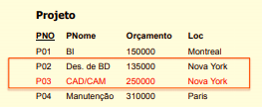
Fragmentação horizontal – Completeza de predicados simples
De acordo com (1), temos: Pr = {Loc = “Montreal” ,Loc = “New York”, Loc = “Paris”}
Pr não é completo com respeito a (2), pois dentro de um mesmo fragmento uma tupla terá maior probabilidade de ser acessada do que outra

Slide 26
Fragmentação horizontal – Completeza de predicados simples
Modifique
Pr ={Loc = “Montreal”, Loc = “New York”, Loc =“Paris”, Orçamento ≤ 200000, Orçamento > 200000}
Agora Pr é completo, pois todas as tuplas terão a mesma probabilidade de serem acessadas em cada um dos fragmentos minterm
Lembre-se que:
Os fragmentos obtidos de acordo com um conjunto completo de predicados são logicamente uniformes
São estatisticamente homogêneos na forma como os aplicativos têm acesso a eles
Um conjunto completo de predicados será usado como base da fragmentação horizontal primária

Slide 27
Fragmentação horizontal – Minimalidade de predicados simples
Se um predicado influencia o modo como a fragmentação é efetuada (isto é, faz com que um fragmento f seja ainda mais fragmentado em, digamos, f_{i} e f_{j} ) deve haver pelo menos um aplicativo que acesse f_{i} e f_{j} de maneira diferenciada
Cada predicado simples deve ser “relevante” na determinação de uma fragmentação
Se todos os predicados de um conjunto Pr são relevantes, Pr é mínimo

Slide 28
Fragmentação horizontal – Minimalidade de predicados simples
De acordo com o nosso exemplo, o conjunto
Pr ={Loc = “Montreal”, Loc = “New York”, Loc =“Paris”, Orçamento ≤ 200000, Orçamento > 200000} é mínimo
Se adicionássemos Pnome = ”BI” ao conjunto Pr ele deixaria de ser mínimo, porque o novo predicado não é relevante com relação a Pr
Este novo predicado não afetaria os fragmentos que já foram criados

Slide 29
Fragmentação horizontal primária - algoritmo
Um algoritmo para determinar um conjunto completo e mínimo de predicados Pr’ dado um conjunto de predicados simples Pr deve adotar a seguinte regra:
Regra 1: a regra fundamental de completeza e minimalidade, que estabelece que uma relação ou fragmento é particionado “em pelo menos duas partes que são acessadas de maneira diferente por pelo menos um aplicativo”
No algoritmo de fragmentação horizontal os fragmentos são determinados de acordo com um predicado minterm definido sobre os predicados de Pr

Slide 30
Mais um exemplo de Fragmentação horizontal
Fragmentação da relação Pagamento
Aplicativo: Verifica as informações sobre salário e determina um aumento adequado
Registros de funcionários são administrados em 2 nós (aplicativo executado em 2 nós)
Predicados simples
p1 : Salário ≤ 30000
p2 : Salário > 30000
Pr = {p1}, que é completo e mínimo (p2 não particionaria f1, que é o fragmento minterm formado com relação a p1)
Predicados minterm
m1 : (Salário ≤ 30000)
m2 : NOT(Salário ≤ 30000) = (Salário > 30000)

Slide 31
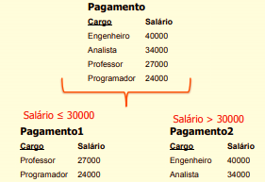
Mais um exemplo de Fragmentação horizontal
Fragmentação horizontal da relação Pagamento

Slide 32
um outro exemplo de Fragmentação horizontal
Fragmentação da relação Projeto
Suponha que existam dois aplicativos
O primeiro aplicativo é executado em 3 sites e procura nomes e orçamentos de projetos dadas suas localizações
SELECT PNOME, ORÇAMENTO FROM PROJETO " WHERE LOC = VALOR
Predicados simples (aplicativo 1)
p1 : Loc = “Montreal” "
p2 : Loc = “New York”
p3 : Loc = “Paris”

Slide 33
um outro exemplo de Fragmentação horizontal
Fragmentação da relação Projeto (cont.)
O segundo aplicativo é emitido em dois sites e está relacionado com a administração de projetos.
Os sites administram projetos de acordo com o orçamento
Um nó administra projetos com orçamento ≤ 200000 e outro administra projetos com orçamento > 200000
Predicados simples (Aplicativo 2)
p4 : Orçamento ≤ 200000
p5 : Orçamento > 200000

Slide 34
um outro exemplo de Fragmentação horizontal
Fragmentação da relação Projeto (cont.)
O conjunto Pr’ = {p1, p2, p3, p4, p5} é completo e mínimo
Com base em Pr’, os seis predicados minterm a seguir podem ser definidos (predicados minterm obtidos após a eliminação dos contraditórios)
m1 : (Loc = “Montreal”) e (Orçamento ≤ 200000)
m2 : (Loc = “Montreal”) e (Orçamento > 200000)
m3 : (Loc = “New York”) e (Orçamento ≤ 200000)
m4 : (Loc = “New York”) e (Orçamento > 200000)
m5 : (Loc = “Paris”) e (Orçamento ≤ 200000)
m6 : (Loc = “Paris”) e (Orçamento > 200000)

Slide 35
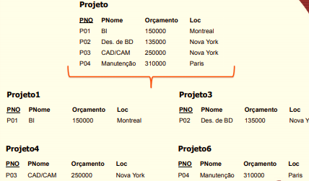
um outro exemplo de Fragmentação horizontal

Slide 36
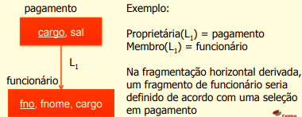
Fragmentação horizontal derivada
Uma fragmentação horizontal derivada é definida sobre uma relação membro de um vínculo de acordo com uma operação de seleção especificada sobre sua proprietária
Exemplo:

Slide 37
Fragmentação horizontal derivada
Em uma fragmentação horizontal derivada, os fragmentos são definidos considerando operações de semijunção
Deseja-se fazer o particionamento de uma relação membro de acordo com uma relação proprietária, porém o resultado da fragmentação dever ser definido somente sobre os atributos da relação membro
Um semijunção da relação R definida sobre o conjunto de atributos A pela relação S definida sobre o conjunto de atributos B é o subconjunto das tuplas de R que participam da junção de R com S

Slide 38
Fragmentação horizontal derivada
Dada uma ligação L onde proprietária (L)=S e membro(L)=R, Os fragmentos horizontais derivados de R são definidos como:
R_{i} = R semijoin S_{i} , 1 ≤ i ≤w, onde w é o número de fragmentos definidos sobre R e
S_{i} = σ_{Fi} (S), onde F_{i} é a fórmula segundo a qual o fragmento horizontal primário S_{i} é definido

Slide 39
EXEMPLO de Fragmentação horizontal derivada
Dada a ligação L1 onde:
Proprietária(L1) = Pagamento
Membro(L1) = Funcionário
A relação funcionário pode ser particionada da seguinte forma:
Funcionário1 = Funcionário _{semijoin} Pagamento1
Funcionário2 = Funcionário _{semijoin} Pagamento2
onde:
Pagamento 1 = σ_{salário ≤ 30000} (Pagamento)
Pagamento 2 = σ_{salário > 30000} (Pagamento)

Slide 40

Continua na próxima aula...

Slide 41
Fragmentação Vertical
Processo que divide uma relação em colunas, agrupando em cada fragmento parte dos atributos existentes na relação original
Replicação da chave da tabela original nos fragmentos gerados
Fato que permite a reconstrução da relação global

Slide 42
Objetivo da Fragmentação Vertical
Particionar uma relação em um conjunto de relações menores, para que muitos dos aplicativos do usuário possam atuar apenas sobre um fragmento
Caso uma aplicação precise de dados presentes em mais de um fragmento:
fragmentação não benéfica (necessidade de junções, operação muito custosa)

Slide 43
Complexidade
Processo mais complexo que a fragmentação horizontal;
Por exemplo, na fragmentação horizontal.: n predicados produz 2^{n} predicados minterm possíveis, tirando ainda os que não fazem sentido;
Fragmentação vertical: A quantidade de fragmentos possíveis é dada por B(m), onde m são os atributos não chave e B é o número de Bell (número de partições de um conj. de n elementos)
Exemplo
B(4) = 15
B(10) ≈ 115.000
B(15) ≈ 109
B(30) ≈ 1023
Esses valores indicam que não vale a pena tentar obter soluções ótimas, sendo necessário recorrer à abordagem heurística

Slide 44
Algoritmos?? →Abordagens Heurísticas
Não há algoritmos de FV, apenas heurísticas
Há dois tipos de abordagens heurísticas para fragmentação vertical:
Agrupamento: Começa atribuindo cada atributo a um fragmento e vai juntando (Join) até achar os que satisfazem
Divisão*: Começa com uma relação e define como particionar de acordo com o comportamento de acesso aos atributos
*se ajusta de forma mais natural dentro da metodologia de projeto top-down

Slide 45
Fragmentação vertical
ATENÇÃO: Como a fragmentação vertical insere os atributos em um único fragmento que, em geral, são acessados em conjunto, surge a necessidade de algumas medidas que definam com maior precisão a noção de conjunto

Slide 46
Processo de Fragmentação Vertical
Afinidade de atributos: indica a proximidade dos relacionamentos entre atributos
Como obter esse valor a partir dos dados do BD?
Pra isso, deve-se saber o que vem a ser “valor de uso do atributo”:
Seja Q = {q1,q2, ... , qm} consultas do usuário na relação R (A1,A2, ... , An)
Para cada consulta qi e cada atributo Aj, associamos um valor de uso do atributo, denotado por uso(qi,Aj) e definido como se segue:
uso(qi,Aj) = 1, se o atributo Aj é referido pela consulta qi
uso(qi,Aj) = 0, caso contrário

Slide 47
Processo de Fragmentação Vertical
Vamos ver um Exemplo:
q1: encontrar orçamento de um projeto pelo ID
“SELECT orcamen FROM proj WHERE pno = valor”
q2: encontrar nomes e orçamentos dos projetos
“SELECT nome, orcamen FROM proj”
q3: encontrar nomes dos projetos em uma dada cidade
“SELECT nome FROM proj WHERE loc = valor”
q4: encontrar orçamentos dos projetos em uma dada cidade
“SELECT orcamen FROM proj WHERE loc = valor”

Slide 48
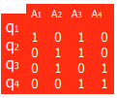
Processo de Fragmentação Vertical
Matriz de uso de atributos:
A1: pno A2: nome A3: orcamen A4: loc
Esses valores ainda não são suficientes pra formar a base de divisão
Esses valores não representam o peso das frequências dos aplicativos
A medida de frequência pode ser incluída na definição da medida de afinidade de atributos aff(A_{i}, A_{j}), que mede a ligação entre dois atributos de uma relação de acordo como eles são acessados pelos aplicativos

Slide 49
Processo de Fragmentação Vertical
Deve-se saber o peso das frequências dos aplicativos. Para isso o conceito de Afinidade entre atributos é definido.
A medida de afinidade de atributos entre dois tributos A_{i} e A_{j} de uma relação R(A₁, A₂, ..., A_{n}) com respeito ao conj. de aplicativos Q = {q₁, q₂, ..., q_{m}} é definida em função de:
refl(q_{k}): número de acessos dos atributos (A_{i}, A_{j}) a cada execução de q_{k} no site S_{l}
accl (q_{k}): medida de frequência de acesso do aplicativo (incluindo frequências em diferentes sites)

Slide 50
Processo de Fragmentação Vertical
Supondo refl(qk) = 1 pra todo k e pra todo l e as frequências:
acc1(q1) = 15
acc2 (q1) = 20
acc3(q1) = 10 –
acc1(q2) = 5
acc2(q2) = 0
acc3(q2) = 0
acc1(q3) = 25
acc2(q3) = 25
acc3(q3) = 25
acc1(q4) = 3
acc2(q4) = 0
acc3(q4) = 0

Slide 51
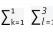
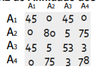
Processo de Fragmentação Vertical
Assim, a afinidade entre A1 e A3, por exemplo é dada por:
aff(A₁,A₃) = acc_{l}(q_{k}) = acc₁(q₁) + acc₂(q₁) + acc₃(q₁) = 45
Matriz de Afinidade dos atributos:
Esta matriz é usada como base para o agrupamento em clusters de atributos com maior afinidade para posterior fragmentação

Slide 52
Processo de Fragmentação Vertical
O processo de fragmentação envolve primeiro o agrupamento em clusters dos atributos que têm uma grande afinidade entre si, seguido pela divisão da relação de forma adequada

Slide 53
Processo de Fragmentação Vertical
Algoritmos de agrupamento em clusters
Tarefa fundamental da FV.:
Agrupar atributos de uma relação em clusters.
Agrupar os atributos com base na matriz de afinidades. "
Algoritmo de Energia de Ligação foi considerado para esse propósito:
1. Atributos de mais afinidades em um cluster, atributos de menos afinidades em outro;
2. Os agrupamentos não dependem da ordem que os itens são apresentados ao algoritmo;
3. Complexidade de O(n²), sendo n o número de atributos;
4. Os iter-relacionamentos secundários entre grupos de atributos reunidos em clusters são identificáveis.

Slide 54
Processo de Fragmentação Vertical
O algoritmo de energia de ligação aceita como entrada a matriz de afinidade de atributos, permuta suas linhas e colunas e gera uma matriz de afinidade de agrupada em clusters
A permutação entre linhas e colunas é feita de modo a maximizar a medida de afinidade global
A medida de afinidade global é dada em função das medidas de afinidade entre cada para de atributos

Slide 55

Aprofundamento OPCIONAL em Fragmentação Híbrida

Slide 56
Fragmentação híbrida
Consiste em realizar uma fragmentação vertical seguida de uma fragmentação horizontal ou vice-versa
Exemplo: um conjunto de fragmentos horizontais, onde cada um deles é particionado em dois fragmentos verticais
O número de níveis de aninhamento pode ser grande, mas certamente é finito
No caso da fragmentação horizontal, deve-se parar quando cada fragmento consistir em uma única tupla
O ponto de término de uma fragmentação vertical é um atributo por fragmento

Slide 57
Fragmentação híbrida
Na prática não é possível executar muitas fragmentações verticais antes que o custo das junções se torne muito alto, uma vez que as relações globais normalizadas já possuem graus pequenos
As regras de correção e as condições para a fragmentação híbrida decorrem naturalmente das regras para as fragmentações horizontal e vertical

Slide 58
O Problema da alocação de fragmentos
Descrição do problema
Dados as seguintes condições
F = {F1 , F2 , …, Fn } fragmentos
S ={S1 , S2 , …, Sm } nós da rede
Q = {q1 , q2 ,…, qq } aplicativos
Pergunta: Encontre a distribuição “ótima” de F em S

Slide 59
O Problema da alocação de fragmentos
O caráter ótimo pode ser definido com relação a duas medidas:
Custo mínimo
Comunicação + armazenamento de cada Fi em um site Sj + consultar Fi em Sj + custo de atualização de Fi em todos os sites onde ele está armazenado
Desempenho
A estratégia de alocação é projetada para manter uma métrica de desempenho. Duas estratégias bem conhecidas são minimizar o tempo de resposta e maximizar o throughput em cada site.

Slide 60
Problema de alocação – requisitos de informação
Informações do banco de dados
Seletividade dos fragmentos (quant. de tuplas que precisam ser processadas para responder uma dada consulta) – Tamanho dos fragmentos
Informações de aplicativos
Tipos e números dos acessos (leitura e atualização)
Localidade dos acessos
O tempo de resposta máximo permitido em cada aplicativo

Slide 61
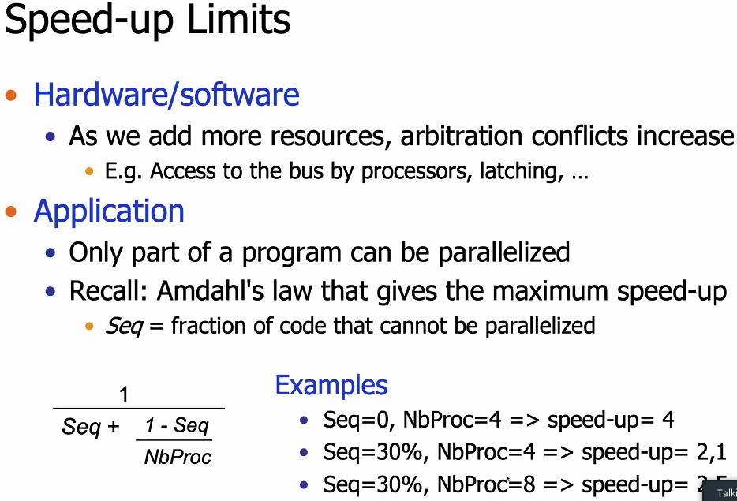
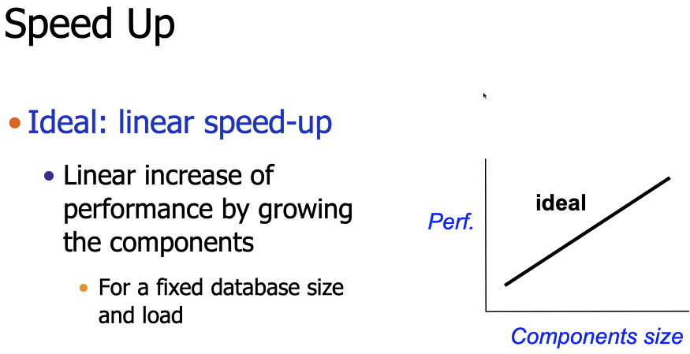
(Parênteses sobre desempenho)
Fonte: Extraido da Apresentação do Prof Valduriez SBBD2020

Slide 62
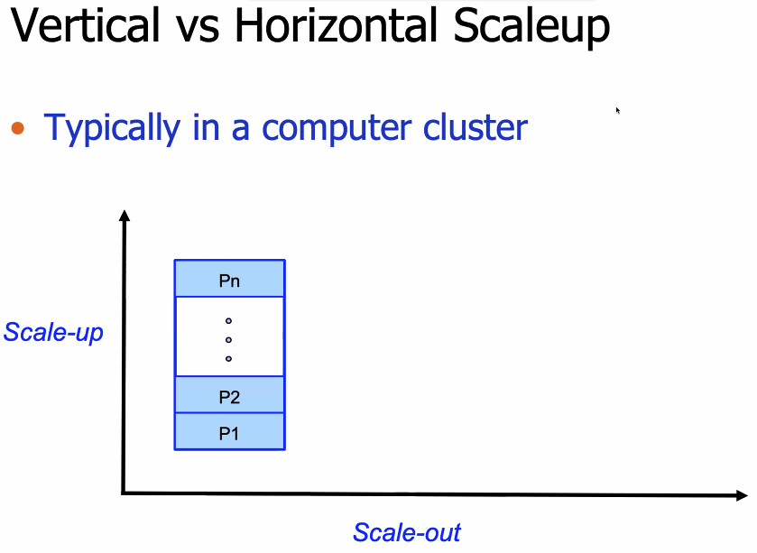
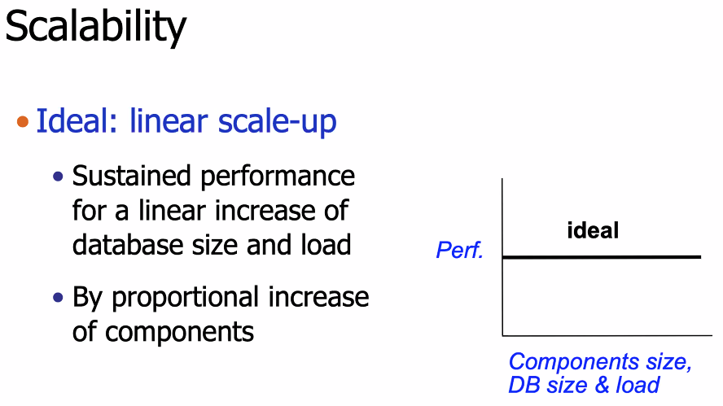
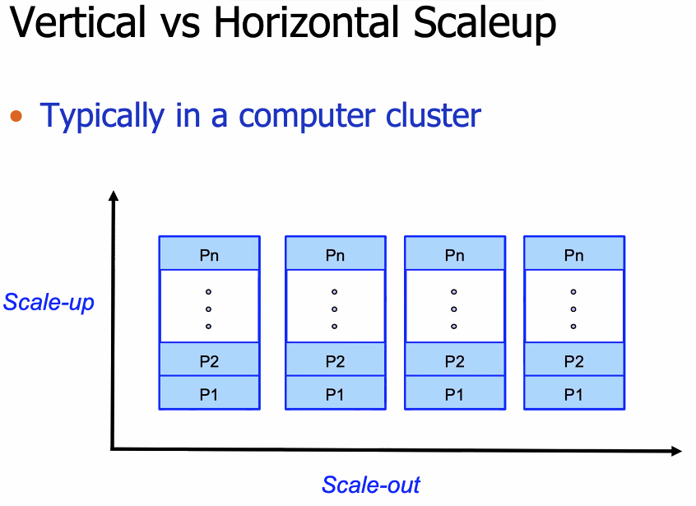
(Parênteses sobre desempenho)
Fonte: Extraido da Apresentação do Prof Valduriez SBBD2020

Slide 63
Problema de alocação – requisitos de informação
Informações sobre os sites
Para cada site é preciso conhecer seu espaço de armazenamento e sua capacidade de processamento
Custo unitário de armazenamento de um dado em um site
Custo unitário de processamento em um site
Informações da rede
Largura de banda
Overhead de comunicação

Slide 64
Modelo de alocação
Forma Geral
Min(custoTotal) - Função de Custo
Sujeito às restrições
De tempo de resposta
De armazenamento
De processamento
A função de custo total tem dois componentes: procesamento de consultas e armazenamento
O custo de armazenamento: simples de especificar, sendo dado pelo custo total de armazenamento em todos os sites para todos os fragmentos
O custo de processamento de consultas: mais díficil de especificar

Slide 65
Modelo de alocação
Problema de alocação de arquivos (PAA) x Problema de alocação de bancos de dados (PABD)
Fragmentos não são arquivos individuais
Relacionamentos têm que ser mantidos
Acesso aos BD é mais complicado
Modelo de acesso a arquivos remotos não é aplicável
Relacionamento entre alocação e processamento de consultas
Custos adicionais que devem ser considerados
Manutenção da integridade – Controle de concorrência

Slide 66
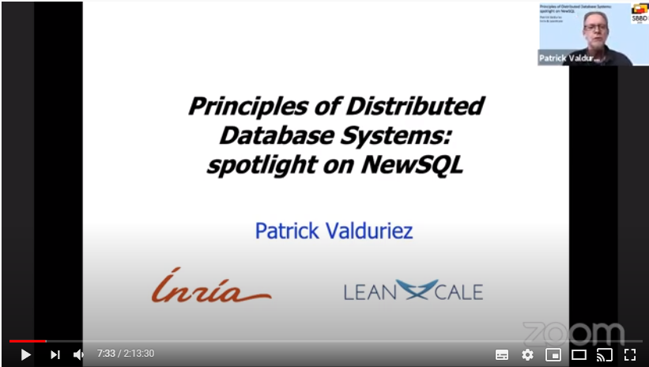
Atividade Extra
Assista a palestra do prof. Valduriez no SBBD 2020
https://www.youtube.com/watch?v=0WpRIWoUqIc

Slide 67
Continua na próxima aula...

Slide 68

Próxima aula

